Slide 1

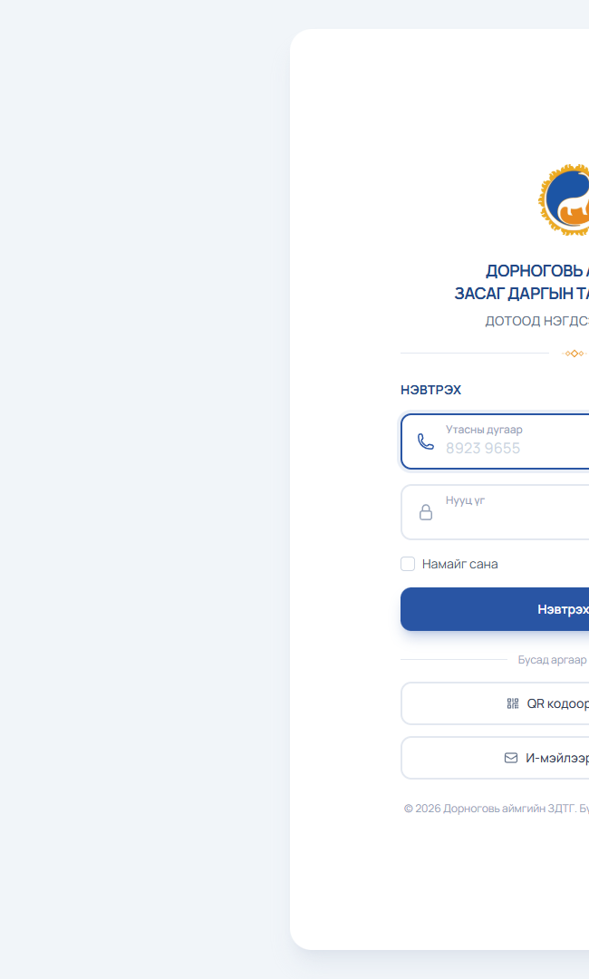
Дорноговь аймгийн ЗДТГ — Дотоод нэгдсэн систем
https://manage.dornogovi.gov.mn
Сургалт · нэвтрэх боломжууд · бодит нэвтрэх хуудас
Харагдах байдал — нэвтрэх
Нэвтрэх боломжууд — 3 арга
1
Утас + нууц үг
Үндсэн арга. 8 оронтой дугаар, нууц үг, «Нэвтрэх».
2
QR кодоор нэвтрэх
Компьютер дээр код гарна. Утаснаасаа уншуулаад зөвшөөрнө.
3
И-мэйлээр нэвтрэх
Нөөц арга. «И-мэйлээр нэвтрэх» дарж хаяг + нууц үг оруулна.
Нууц үг
Утасны сүүлийн 4 орон + нэрийн латин бичлэг. Жишээ: А.Номин / 99178904 → 8904Nomin
«Намайг сана» — энэ төхөөрөмж дээр дараагийн удаа нэрийг санана. И-мэйл: nomin@dornogovi.gov.mn хэлбэртэй. Нэвтрэх нэр нь үндсэндээ утас.
manage дотоод систем · Дорноговь аймгийн ЗДТГ · manage.dornogovi.gov.mn
1 / 4

Slide 2
Харагдах байдал
Зүүн цэс · толгой · ажлын хэсэг · компьютер / утас
manage
Албан хаагчийн самбар
А.Номин
Компьютер
дотоод систем
Зүүн цэс байнга харагдана.
Дараалал: Самбар → Холбосон системүүд → Ажлын удирдлага → Бичиг хэрэг → Хүний нөөц.
Доор: Сан, Хандах эрх, тохиргоо.
САМБАР
Засаг даргын Тамгын газар
Албан хаагчийн самбар
Албан хаагчийн товч үзүүлэлт, явц.
ХОЛБООСОН СИСТЕМҮҮД
Төрийн ERP
Чөлөө
Томилолт
Төлөвлөгөө
Ажлын хэсэг
Үүрэг %
Шилэн данс
3
1
2
4
68%
АЖЛЫН УДИРДЛАГА
Үүрэг даалгавар
Ажлын хэсэг
Зүүн цэсээр бүх хуудас руу орно
Төлөвлөгөө
Цэс эрхээс хамаарна — хаасан цэс харагдахгүй.
Толгой: хуудасны нэр · QR уншигч · мэдэгдэл · өргөтгөл · хэрэглэгч.
Цэсийг компьютераар хурааж болно.
«Үүрэг даалгавар» — Ажлын удирдлага бүлэгт.
Эхний хуудас — Албан хаагчийн самбар.
БИЧИГ ХЭРЭГ
Утас / хөтөч
Захирамж, тушаал
ХҮНИЙ НӨӨЦ
Safari эсвэл Chrome хөтчөөр орно.
Апп болгон суулгахгүй.
Цэс товчоор зүүн цэс нээгдэнэ.
Хаяг: manage.dornogovi.gov.mn
Утасны жагсаалт
Чөлөөний бүртгэл
МЭДЭЭЛЭЛ, СУРГАЛТ
Гарын авлага, сургалт
Сан
Хандах эрх
Системийн тохиргоо
manage дотоод систем · Дорноговь аймгийн ЗДТГ · manage.dornogovi.gov.mn
2 / 4

Slide 3
Албан хаагчийн самбар
Нэвтэрсний дараах эхний хуудас · зүүн цэс: Самбар → Албан хаагчийн самбар
Хүлээгдэж буй чөлөө
Идэвхтэй томилолт
Идэвхтэй төлөвлөгөө
Ажлын хэсэг
Үүргийн дундаж
3
1
2
4
68%
Дэлгэрэнгүй харах
Дэлгэрэнгүй харах
Дэлгэрэнгүй харах
Дэлгэрэнгүй харах
Сүүлийн чөлөө
Бүгд
Таван карт
Б.Бат · Ээлжийн амралт
хүлээгдэж буй
Чөлөө — хүлээгдэж буй тоо.
Томилолт — идэвхтэй явц.
Төлөвлөгөө — нээлттэй төлөвлөгөө.
Ажлын хэсэг — багийн тоо.
Үүргийн дундаж — бүх үүргийн %.
Өдөр тутмын тоймоо эндээс авна.
Д.Саран · Өвчний чөлөө
хүлээгдэж буй
Г.Эрдэнэ · Цалинтай чөлөө
батлагдсан
1. Карт дээр дарна → доор сүүлийн бүртгэл нээгдэнэ.
2. «Бүгд» → тухайн бүртгэлийн хуудас руу орно.
3. Дахин дарахад самбар хаагдана.
4. Үүргийн дундаж нээгдэхгүй — зөвхөн хувь харуулна.
manage дотоод систем · Дорноговь аймгийн ЗДТГ · manage.dornogovi.gov.mn
3 / 4

Slide 4
Үүрэг даалгавар
Зүүн цэс: Ажлын удирдлага → Үүрэг даалгавар · нүд дээр дарж шууд засна
Word оруулах
Татах ▾
Үүрэг чиглэл нэмэх
Татах: Word · Excel · PDF
Үүрэг чиглэл
Бэлтгэл ажил хангах төлөвлөгөө
+ Хэсэг нэмэх
Хэрэгжилтийн дашбоард
62%
Дарж дэлгэрэнгүй графикаар харна Нийт 12 Дууссан 5 Эхлээгүй 3
№
Үүрэг чиглэл
Хариуцах эзэн
Хяналт тавих албан тушаалтан
Хэрэгжилт
Биелэлтийн хувь
1
Зудын эсрэг бэлтгэл хангах
А.Номин
Хэлтсийн дарга
Хурлын шийдвэр гарсан
80%
2
Сумдын тайлан нэгтгэх
А.Бадрал / Ц.Саран
Дэд дарга
Цуглуулж байна
45%
3
Сургалтын хуваарь батлуулах
Б.Эрдэнэ
Хэлтсийн дарга
Эхлээгүй
0%
Нүд засах
Хүн сонгох
Хэсэг нэмэх
Нүд дээр дарж шууд бичнэ. Тусдаа «Хадгалах» байхгүй.
Хариуцагч / хяналтыг утасны жагсаалтаас нэрээр сонгоно.
«+ Хэсэг нэмэх» — шинэ таб. Загвар: Үүрэг чиглэл эсвэл Бэлтгэл ажил.
manage дотоод систем · Дорноговь аймгийн ЗДТГ · manage.dornogovi.gov.mn
4 / 4

